Slide 1

Video joylashtirish

Slide 2

Reja:
<video> tegi
atributlari
<source> tegi

Slide 3


<video> tegi
<video> tegi brouzerlarda video joylashtirish uchun ishlatiladi.

Slide 4
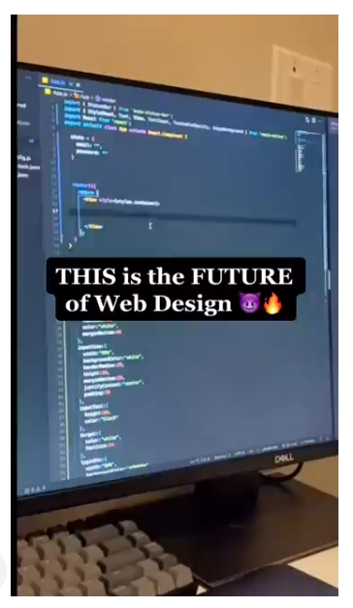

<video> tegi
Lekin bunda qo’ygan videomiz rasm ko’rinishida chiqib qoladi. Shuning uchun unga controls atributini qo’shamiz

Slide 5
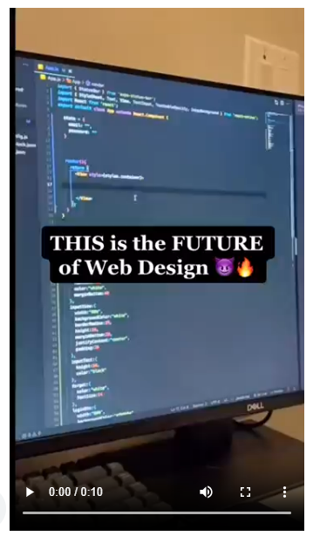

controls

Slide 6
autoplay
autoplay atributi saytga kirganimizda avtomatik ravishda video boshlanishini belgilaydi

Slide 7
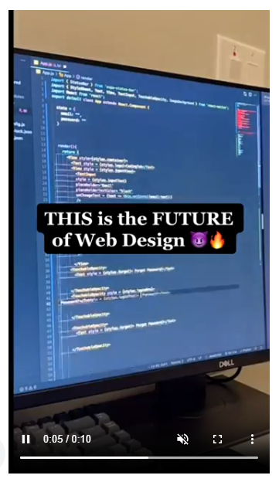
muted
muted atributi musiqa ovozini o’chirib qo’yish uchun ishlatiladi.

Slide 8
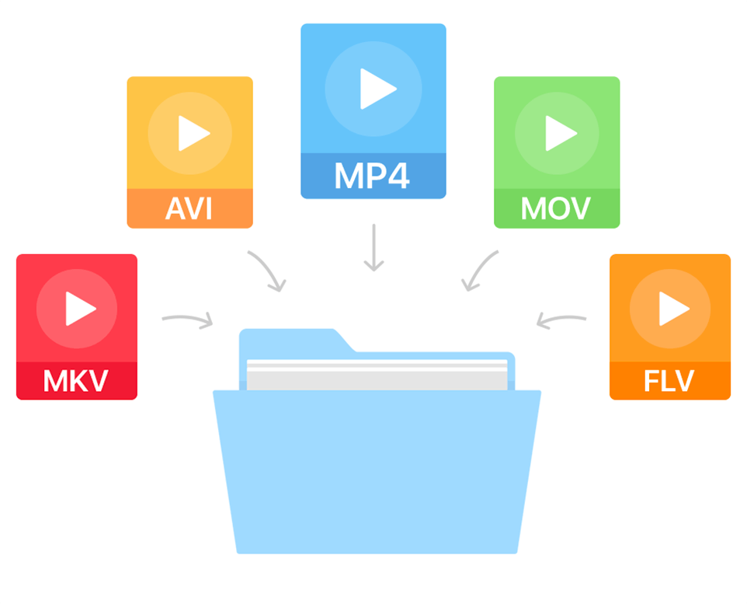
Agar biz bergan formatni foydalanuvchining brauzeri ko’tarolmasa, unga boshqa formatlarni ham taklif qilishimiz kerak.

Slide 9

<source> tegi
Buning uchun bizga <source> tegi yordamga keladi.

Slide 10

<source> tegi
<video> tegi ichida <source> tegi joylashgan bo’ladi. Uning ichidagi src atributning ichiga videoning URL manzili kiritiladi.

Slide 11
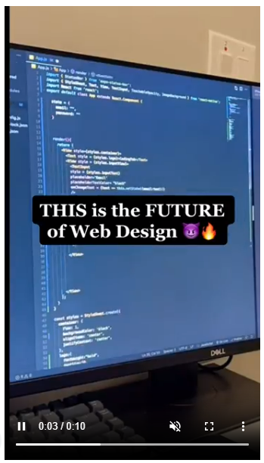
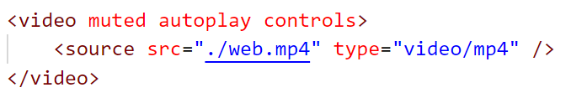

Slide 12

<source> tegi
<source> tegi ichida asosan 3 xil turdagi video faylni joylaymiz:
mp3
ogg
WebM

Slide 13
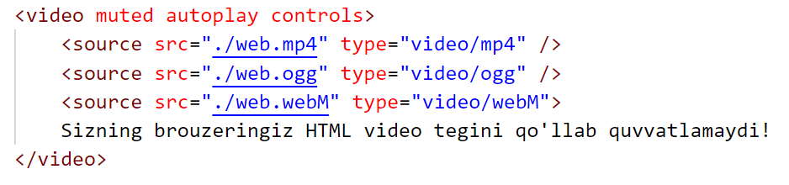

Slide 14
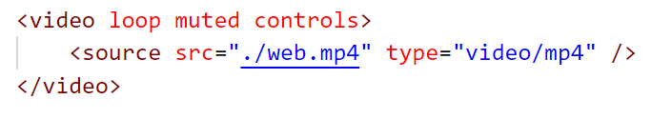
loop
video tugagandan so’ng yana avtomatik tarzda qayta boshlanishi uchun loop atributidan foydalanamiz.

Slide 15
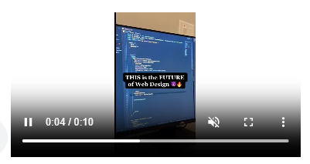
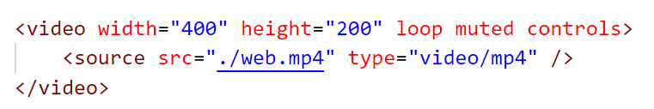
width, height
Video o’chamlarini tanlashimiz uchun width va height atributlaridan foydalanishimiz mumkin.

Slide 16
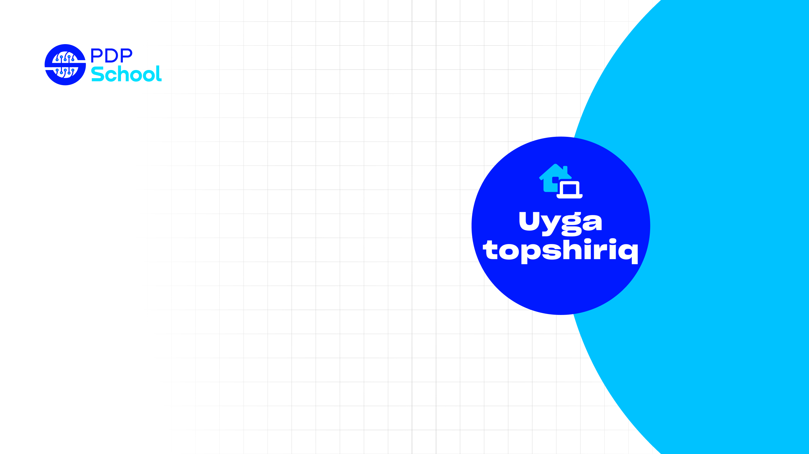
Matnni tagiga video qo’yilgan sahifa yasash

Slide 17


